Slide 1
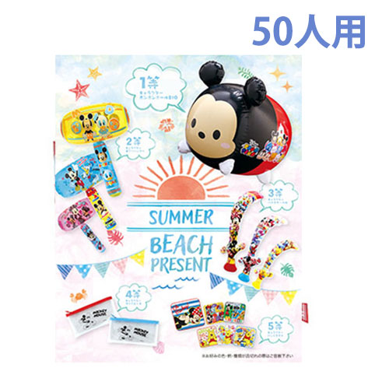
【提案書】
サマービーチプレゼント50人用
特徴
人気キャラクターをあしらったサマービーチ＆夏レジャーで活躍する賞品をハズレくじなしで50名様にお渡しできる！ファミリー層向けの夏のイベントで重宝する抽選会開催用アイテムです。
納期
納期スペース
仕様
包装：段ボール箱入
備考：1等：キャラクターボンボンボールBIG×2コ・2等：キャラクターエアーハンマー×4コ・3等：キャラクターバナナサーベル×6コ・4等：キャラクタークリアポーチ×12コ・5等：キャラクターハンドタオル×26コ／A3ポスター／抽選箱／くじ50枚／くじ明細書／店頭用お知らせＰＯＰ2枚
お見積
お見積りスペース

